Slide 1
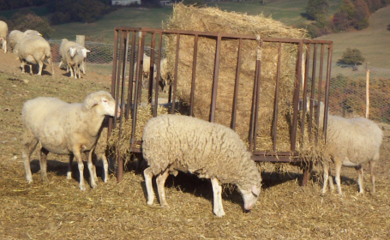
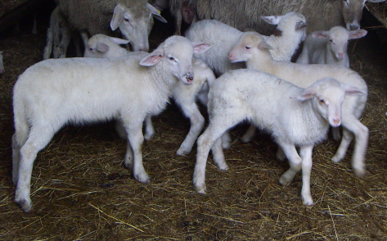
VAGAL
Programma di Cooperazione Transfrontaliera
Italia/Francia “Marittimo”
2007-2013
Università degli Studi di Firenze
Dipartimento di Scienze delle Produzioni Agro-alimentari e dell’Ambiente (DiSPAA)
PECORA dell’AMIATA E DELLE CRETE SENESI: PRODUZIONI
CARATTERISTICHE E PROPRIETA’ DELLE CARNI DI AGNELLO (86 GIORNI DI ETA’ MEDIA)
 | MEDIA e DEVIAZIONE STANDARD
PESO VIVO (kg) | 18,440±3,460
PESO DELLA CARCASSA (kg) | 8,570±1,800
PESO DELLA CARCASSA DOPO 24 h (kg) | 8,150±1,770
RESA LORDA (%) | 50,5
CALO DI COTTURA (%) | 26,4±11,7
DRIP LOSS (%) | 1,4±0,7
VALUTAZIONE DELLA CARCASSA | AGNELLO LEGGERO CLASSE A
PRODUZIONE E CARATTERISTICHE DEL LATTE
 | MEDIA e DEVIAZIONE STANDARD
QUANTITA’ GIORNALIERA PRODOTTA (cl.) | 708,8±345,0
GRASSO (%) | 4,4±2,2
PROTEINE (%) | 4,8±0,6
LATTOSIO (%) | 4,8±0,3
RESIDUO SECCO MAGRO (%) | 10,5±0,5
CASEINA (%) | 3,8±0,5
UREA (mg/dl) | 18,4±10,2
CONGELAMENTO (°C) | - 0,5±0,01
PRODUZIONE E CARATTERISTICHE DELLA LANA
 | MEDIA e DEVIAZIONE STANDARD
PESO LANA (g) | 2329,16±395,06
LANA STESA (cm) | 11,13±2,58
LANA ARRICCIATA (cm) | 5,88±1,46
LUNGHEZZA DEL BIOCCOLO (cm) | 8,75±1,03

